Slide 1
Korálky
Registrační číslo projektu: CZ.1.07/1.1.38/02.0025
Název projektu: Modernizace výuky na ZŠ Slušovice, Fryšták, Kašava a Velehrad
Tento projekt je spolufinancován z Evropského sociálního fondu a státního rozpočtu České republiky.
PČ_015_Práce s papírem_Korálky
Autor: Mgr. Helena Uhříková
Škola: Základní škola Fryšták, okres Zlín, příspěvková organizace

Slide 2
Anotace:
Digitální učební materiál popisuje pracovní postup výroby šperku z papírových korálků.
Materiál vysvětluje celý pracovní postup výroby šperku za použití techniky quilling.
Je určen pro předmět pracovní činnosti a 4. – 5. ročník.

Slide 3
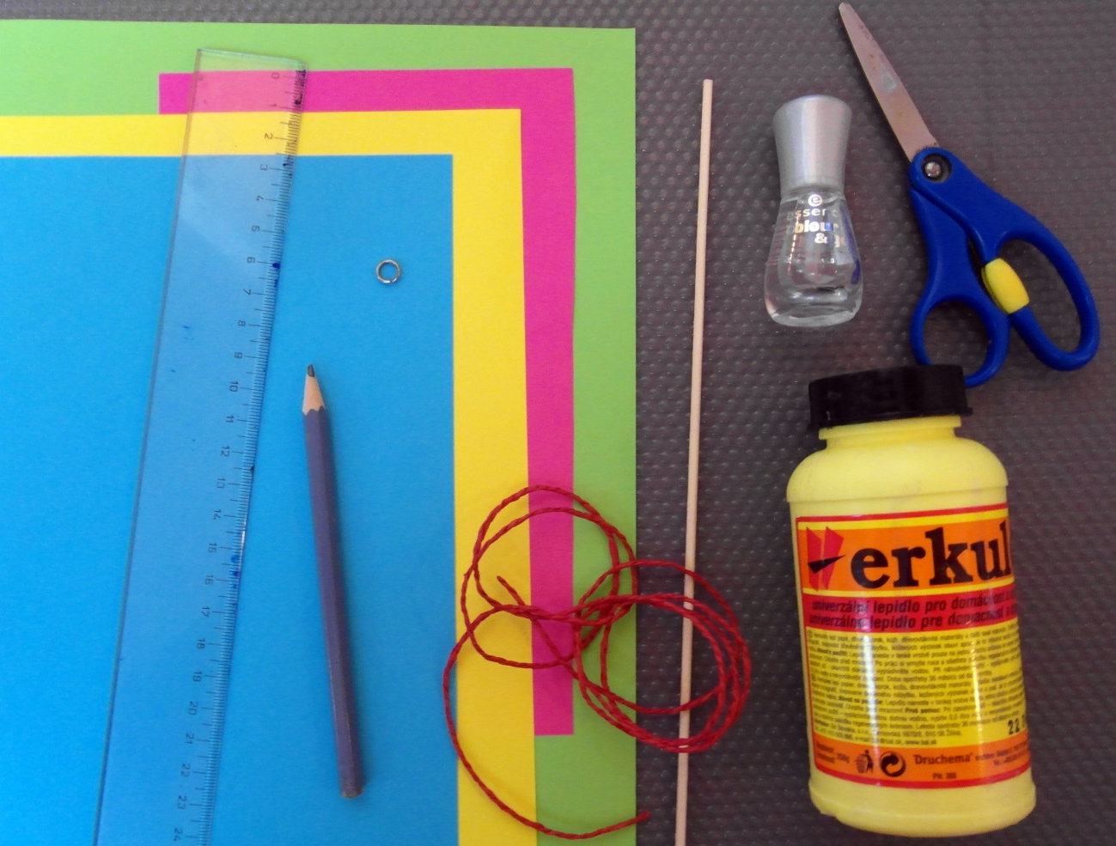
Pomůcky:
barevný papír, pravítko, tužka, povoskovaná šňůrka nebo kožený proužek, špejle, bezbarvý lak na nehty, nůžky, lepidlo Herkules

Slide 4
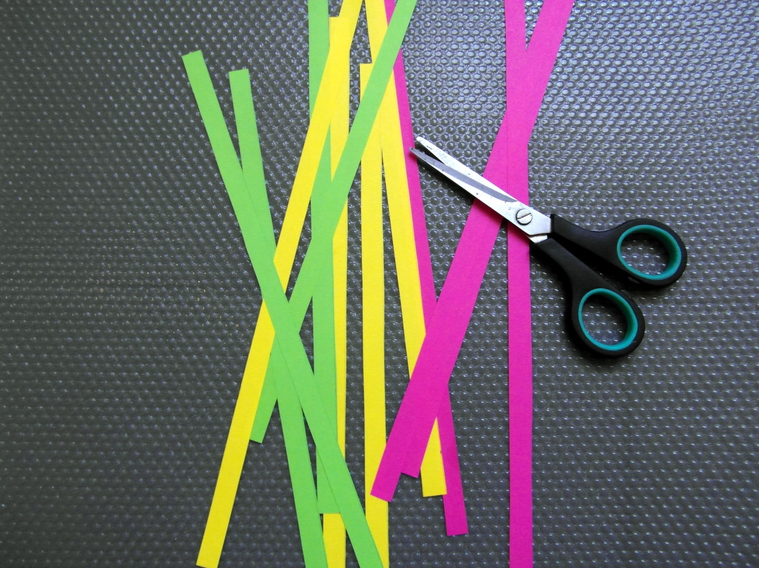
1. krok:
Z barevných papírů vystřihneme proužky o šířce 0,5 cm.

Slide 5
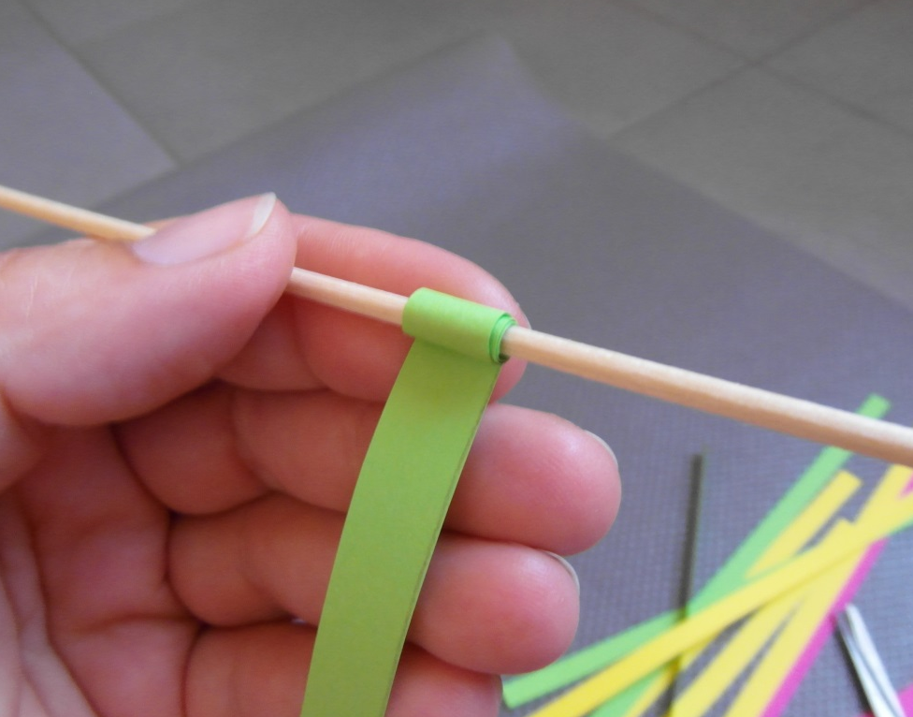
2. krok:
Proužek namotáme na špejli.
Konec přilepíme lepidlem Herkules.

Slide 6
Vytvoříme 10 různých ruliček.

Slide 7
3. krok:
Podle své fantazie slepíme ruličky k sobě, necháme zaschnout.
Celou kompozici několikrát přelakujeme bezbarvým lakem na nehty.

Slide 8
4. krok:
Do jedné z ruliček navlečeme kovový kroužek.

Slide 9
Hotový výrobek

Slide 10
POUŽITÉ ZDROJE
vlastní fotografie

